Slide 1
Katecheza 51
Uzdrowienie
Trędowatego –
Poddanie się woli
bożej

Slide 2
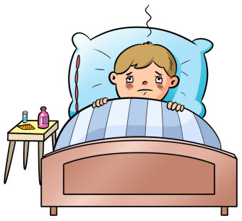
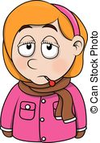
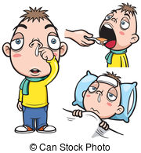
Jak się czujemy, gdy jesteśmy chorzy?

Slide 3
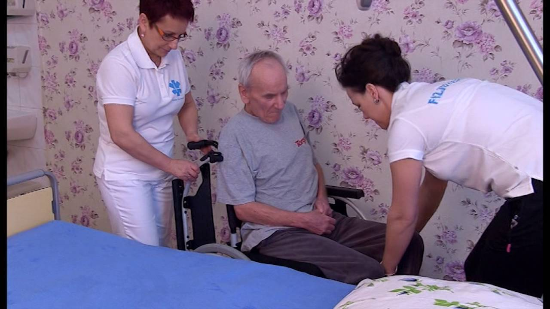
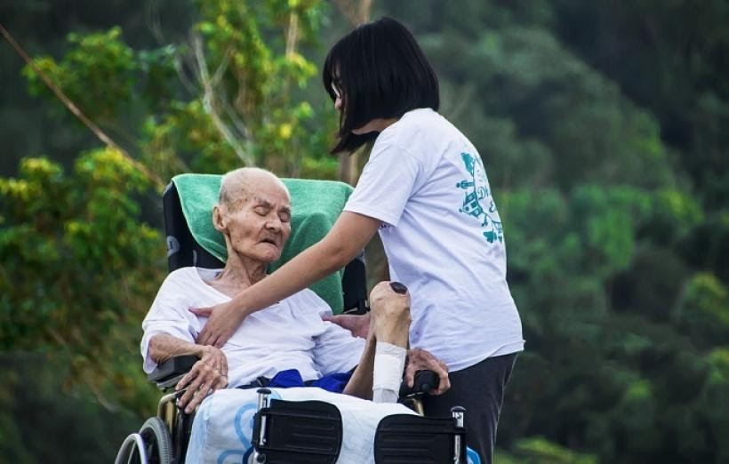

Slide 4
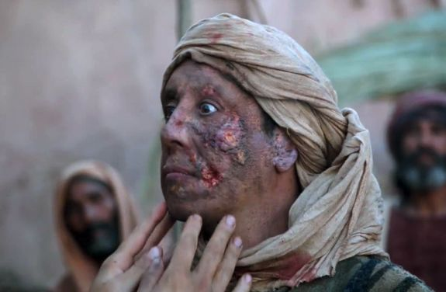
Istnieją choroby nieuleczalne, z którymi
chory musi się zmagać do końca życia
Trąd, lepra, choroba Hansena - przewlekła choroba zakaźna
początkowo pojawiają się plamy na skórze, stopniowo utrata czucia, szczególnie w palcach nóg i rąk, nieleczona prowadzi do zwyrodnień i utraty tkanki.

Slide 5
Odczytajmy fragment Pisma Św. Łk 5, 12-16
Gdy przebywał w jednym z miast, zjawił się człowiek cały pokryty trądem. Gdy ujrzał Jezusa, upadł na twarz i prosił Go: «Panie, jeśli chcesz, możesz mnie oczyścić». Jezus wyciągnął rękę i dotknął go, mówiąc: «Chcę, bądź oczyszczony».
I natychmiast trąd z niego ustąpił. A On mu przykazał, żeby nikomu nie mówił: «Ale idź, pokaż się kapłanowi i złóż ofiarę za swe oczyszczenie, jak przepisał Mojżesz, na świadectwo dla nich». Lecz tym szerzej rozchodziła się Jego sława, a liczne tłumy zbierały się, aby Go słuchać i znaleźć uzdrowienie ze swych niedomagań. On jednak usuwał się na miejsca pustynne i modlił się.

Slide 6
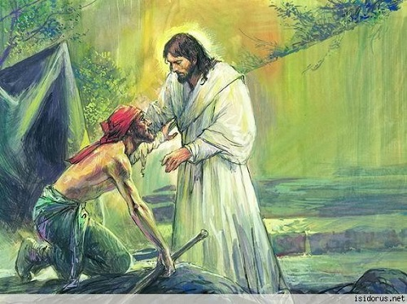
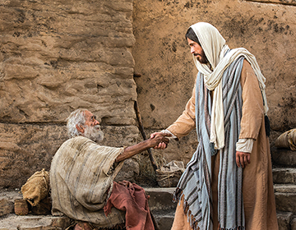

Slide 7
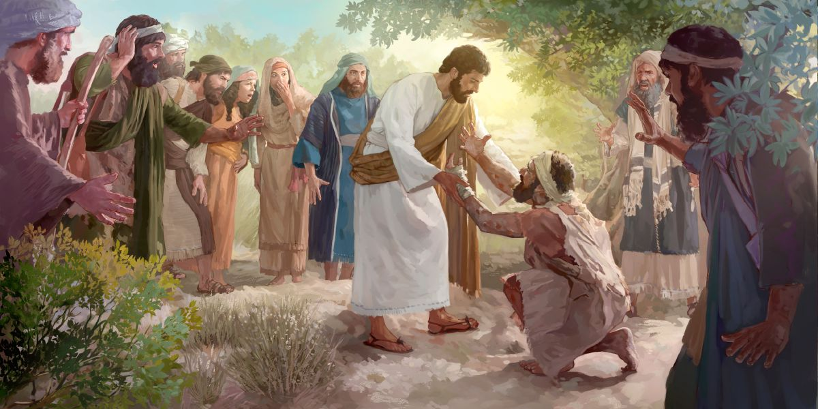
Napisz w zeszycie odpowiedź na pytania:
O co trędowaty prosił Jezusa?
………………………………….
Kto powiedział: „Panie, jeśli chcesz, możesz mnie oczyścić”?
………………………………….
Po jakich słowach Jezusa, trędowaty został uzdrowiony?
…………………………………..

Slide 8
Trędowaty
Przyjął dar uzdrowienia
Zgodził się na to, że jeśli jest taka wola Jezusa, to pozostanie dalej trędowatym

Slide 9
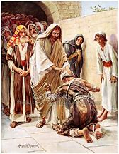
Odszukajmy podobieństwo między trędowatym a Maryją:
„Panie, jeśli chcesz, możesz mnie oczyścić”

Slide 10
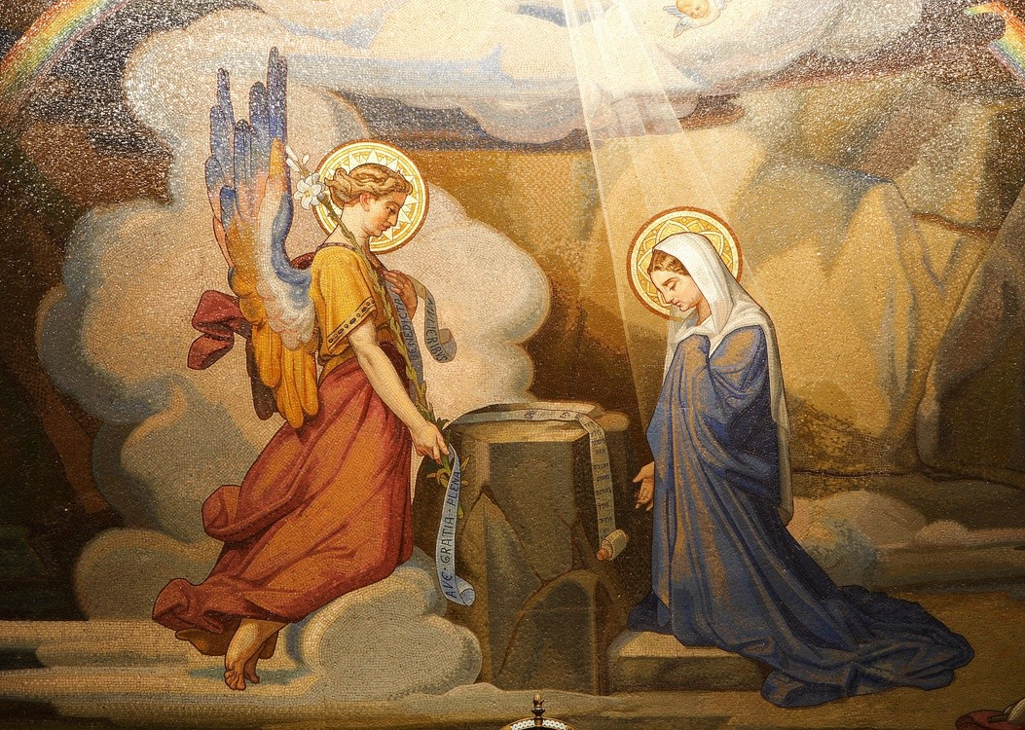
Scena Zwiastowania Matki Bożej:
„Niech mi się stanie według Twego słowa”

Slide 11
Trędowaty
Maryja
Poddanie się woli Bożej

Slide 12
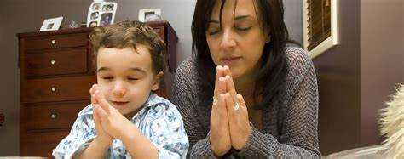
Bądź wola Twoja, jako
w niebie tak i na ziemi

Slide 13
Nie zawsze wola Boża jest
zgodna z pragnieniami
człowieka.
Bóg daje człowiekowi to,
co jest dla niego dobre,
jeśli nam wydaje się inaczej

